Slide 1
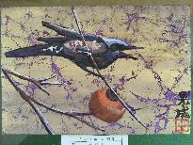
複数のユニットを必要に応じて組み合わせ構築したプログラム
福井県造形教育研究会
授業デザインシート Ver.R1.12 | 高校１年 美術Ⅰ | 題材名 季節感のある静物を描く（日本画） (１０時間） | 発想・構想 | 絵画・彫刻 感じ取ったことや 考えたことから | デザイン 目的や機能から |  | 映像メディア表現 映像メディアの特性から | 福井県立武生高校 伊藤 裕貴 作成日：R1.12.15
 |  |  | 鑑賞 | 美術作品の見方・感じ方 |  | 生活や社会の中の 美術の働きや美術文化
この題材で育む「生きる力」 （主なるものに〇） |  |  |  |  |  |  |  |  |  | ガイダンス
主体的・対話的で深い学び | 問題発見・解決能力 |  | 言語能力（造形的な見方・考え方に関わるもの） |  |  | 情報活用能力 |  |  | 他者との協働 | ◎日本古来の形のとらえ方や色彩の表現を参考に、岩絵の具や和紙の特性を生かして表現を工夫し、季節の移り変わり感じられる日本画を描こう。 <知識・技能> ・日本画の絵の具、和紙、筆など日本画の材料や用具、技法について知り、その特性を活かしながら彩色しようとする。 <思考力・判断力・表現力> ・日本の絵の特徴から、日本古来の美意識について考えを深めようとする。 ・季節感の感じられるモチーフを持参し、構図や色彩を工夫して表現しようとする。 ・大和絵師や日本画家の作品を比較し、日本画の特質やよさを味わおうとする。 <主体的に学習に取り組む態度> ・身の回りにある季節感を感じ取りながら自分なりのモチーフを探したり、日本画技法の面白さを進んで感じ取って表現したりしようとする。
道徳 教育 関連 | 向上心・個性の伸長 | 希望と勇気、克己と強い意志 |  | 真理の探究、創造 |  | 思いやり、感謝 |  | 相互理解、寛容
 | 社会参画、公共の精神 | 郷土の伝統と文化の尊重、郷土を愛する態度 |  | 我が国の伝統と文化の尊重、国を愛する態度 |  | 国際理解、国際貢献 |  | 生命の尊さ
 | 自然愛護 | 感動、畏敬の念 |  | よりよく生きる喜び
カリキュラム・マネジメント
地域や産業界等の連携（キャリア教育） |  |  |  |  | 教科横断的な視点
指導ユニット |  | 授業の流れ
 |  | 発 問 | 資質・能力とつながる活動の要点
◎ | ① | 日本絵画の特徴を感じ取ろう （１時間） | 教科書に載っている大和絵や日本画の作品を鑑賞し、描かれている物や形のとらえ方、色の表現の仕方などから日本古来の絵画に見られる特徴について考える。他者と意見交換をして、グループごとにまとめた発表を聞きながら理解を深める。
 | ② | 主題生成し下絵を描こう （２時間） | 季節の移り変わりを感じたモチーフのよさや美しさから表現する主題を生成し、自分の表現の方針を決める。
 | ③ | 制作手順を考え、表現にあった技法を工夫して下地を作ろう （２～３時間） | 中学校までの技術を基に新たな技術を用い、主題を効果的に表現するために手順を踏まえて水張り、地塗り、諸技法による背景づくりなどの活動を行う。 ＜手順の例１＞水張り→転写→骨描き→水干絵の具による下地塗り ＜手順の例２＞水張り→水干絵の具による下地塗り→岩絵の具による諸技法→転写 ＜手順の例３＞水干絵の具による下地塗り→揉み紙→水張り→転写
 | ④ | 構図を確かめ工夫しながら転写しよう （１時間） | 形をトレースするときにより洗練された美しい線になるよう意識し、下絵を複数複写したり位置を微調整したりしながら、よりよい構図になるよう工夫して転写する。必要に応じて骨描きを行う。
 | ⑤ | 岩絵の具の効果を考えながら彩色を進めよう （３～４時間） | 先人の絵や現代日本画から表現の工夫を学びながら色の基礎知識とつなげて理解し、「盛り上げ」、「重色」、「隈取り」、「たらし込み」など、色々な技法を試しながら、主題を追求し自分のイメージに近づけていく。
生徒のこれまでの学び ～小・中の内容の連続性～
福井県の取り組みにより、小学校で水墨画、中学校で水干や顔料を使った日本画を体験している。 ＞小学校： 墨50％、水干10％、未経験40％＞中学校： 岩絵の具52％、水干のみ41％、 墨7％

Slide 2
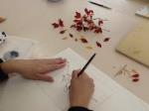
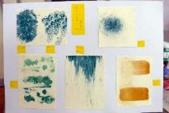
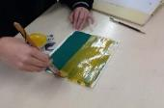
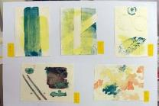
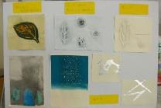
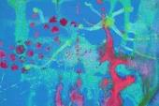
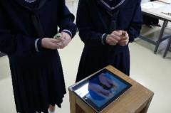
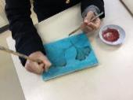
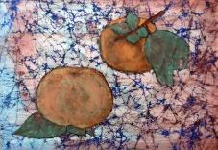
題材全体の流れ
技法を知る
下地塗り
下図制作
モチーフ／主題の決定
技法に合わせて手順も選択
工夫した下地
水張り
＜日本画の様々な技法＞
自分の主題にふさわしい表現を考えてサンプルから技法を選び制作の見通しを立てる
転写・彩色
ICT機器を活用した学び
様々な技法
授業者より
・大和絵や日本画の図版から特徴を考察させ、日本古来の美意識に思いをはせながら、形や色に着目した実物との比較から深い学びにさせたい。 ・主題の生成から、季節感を感じとる一人ひとりの感性を大事にしたい。安易なモチーフ選びにならないよう参考作例からイメージを膨らませるなど事前指導をしっかりすることが必要。 ・中学校での学びをさらに発展させるため、本画や実物の技法サンプルなどの資料はもちろん、ICTを活用しそれぞれの技術の参考動画の充実を図ることでイメージが持ちやすくなる。 ・技法が多岐にわたるほど、教師ひとりで生徒の多様な要求に応えることが困難になる。技法ごとの材料を整理し、生徒同士の教え合いやICT機器などの活用を工夫する必要がある。

